Slide 2
Secretaría del Interior
COMUNICACIÓN PÚBLICA como instrumento de información y eficacia de lo público.
Ordenamiento y presencia territorial
#JuntosPodemos

Slide 3
Informe de Gestión año 2020
2020-2023
#JuntosPodemos

Slide 4
Pacto 3 - Por la Calidad Institucional y por el Ordenamiento Territorial
Programa: Gobierno eficiente, transparente y orientado a la gestión
OBJETIVOS DEL PROGRAMA:
Mejorar los sistemas de información municipal en pro de aumentar la eficiencia institucional y la capacidad de respuesta a nuestro ciudadanos.
DEPENDENCIAS CORRESPOSABLES:
Todas las dependencias
Avanzar en nuevos modelos de gestión pública en pro de una administración eficiente, eficaz y efectiva.
PRODUCTOS:
Avance en la implementación de MIPG.
Número de jornadas de acercamiento con la comunidad realizadas en barrios o veredas (El Alcalde en mi barrio).
#JuntosPodemos

Slide 5
PROGRAMA
3.2.1 Gobierno eficiente, transparente y orientado a la gestión
INDICADOR DE PRODUCTO: Avance en la implementación de MIPG
Periodicidad del Indicador: Anual
Valor producto esperado al final del cuatrienio:
Valor producto esperado al final de la vigencia 2020: 1.373.000.000
FUENTE PRINCIPAL | VALOR PROYECTADO | OTRAS FUENTES (CUALES) | VALOR TOTAL PRODUCTO
Secretaría Planeación | $ 1.373.000.000 | ---- | 1.373.000.000
FUENTE PRINCIPAL
VALOR EJECUTADO
Otras Fuentes
(CUALES)
PRODUCTO
Plan Estratégico de
Comunicaciones- Política de Participación Ciudad
Objetivo: Mantener informada a la población, con claridad, transparencia y oportunidad, sobre el quehacer, y los resultados de la actual Administración:
Canales:
Televisión:
Programa Institucional “Hablemos Bello”, 12 programas con 72 emisiones
Micronoticiero “Por el Bello que Queremos,” 10 programas con 60 emisiones.
Medios regionales y locales: Telemedellín, Teleantioquia, Cosmovisión, CNC, TVN Global; canal Youtube y Facebook Alcaldía de Bello.
En Vivos:
25 en vivos para dar a conocer los hechos importantes de la administración que son de interés general, trasmitidos por e Canal TVN Global.
DEPENDENCIAS CORRESPOSABLES
Todas las secretarías
#JuntosPodemos

Slide 6
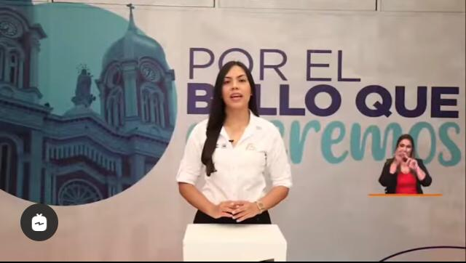
PROGRAMA
3.2.1 Gobierno eficiente, transparente y orientado a la gestión
Evidencias
Ver En vivo
Ver En vivo
Ver En vivo
#JuntosPodemos
Notes:
Código : F- GI--56 Versión:02 Fecha Aprobación :2020-01-13

Slide 7
PROGRAMA
3.2.1 Gobierno eficiente, transparente y orientado a la gestión
Canales:
Redes sociales:
Instagram:
27.621 seguidores que interactúan a través de comentarios y mensajes privados constantemente, lo que representa un aumento 71,8%.
Mensualmente se realizan aproximadamente 236 publicaciones
Facebook:
50.674 seguidores, en esta red social reforzamos el todo pedagógico y educativo con los seguidores.
En este 2020 se sumaron 19.549 nuevos seguidores, lo que representa un aumento del 38,6%.
Facebook tiene un alcance promedio mensual de 3.372.767, número de personas que mostraron alguna interacción con los contenidos compartidos y con nuestro perfil.
Cada mes se realizan aproximadamente 236 publicaciones en esta red social
Twitter:
Diálogo permanente con 16.816 ciudadanos
En este 2020 se sumaron 6.642 seguidores nuevos, lo que representa un crecimiento del 39,5%
397 mil impresiones al mes, es decir el número de veces que nuestros tweets han sido leídos. Lo que significa, que al día nuestros trinos son leídos 12 mil veces.
Youtube:
3.690 seguidores que reciben información semanal de la Alcaldía de Bello
Este 2020 se han sumado 2939 seguidores, lo que representa un aumento del 79%
Plan Estratégico de
Comunicaciones-
Política de Participación Ciudad
#JuntosPodemos

Slide 8
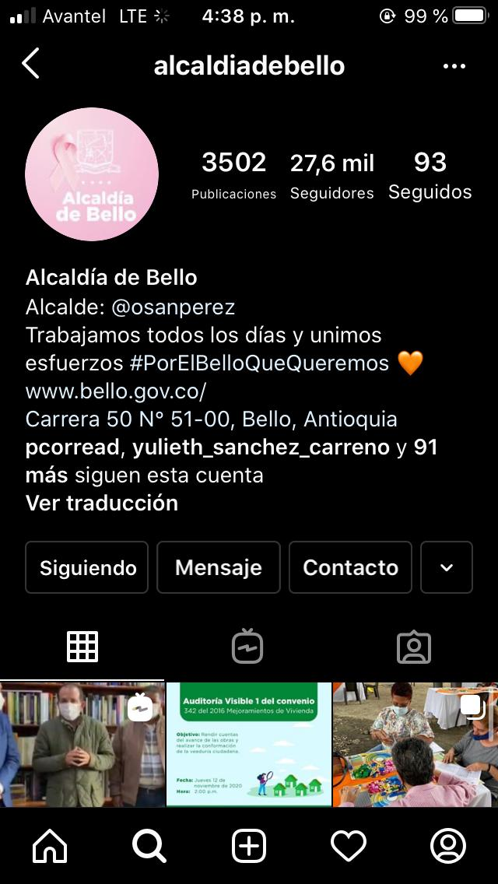
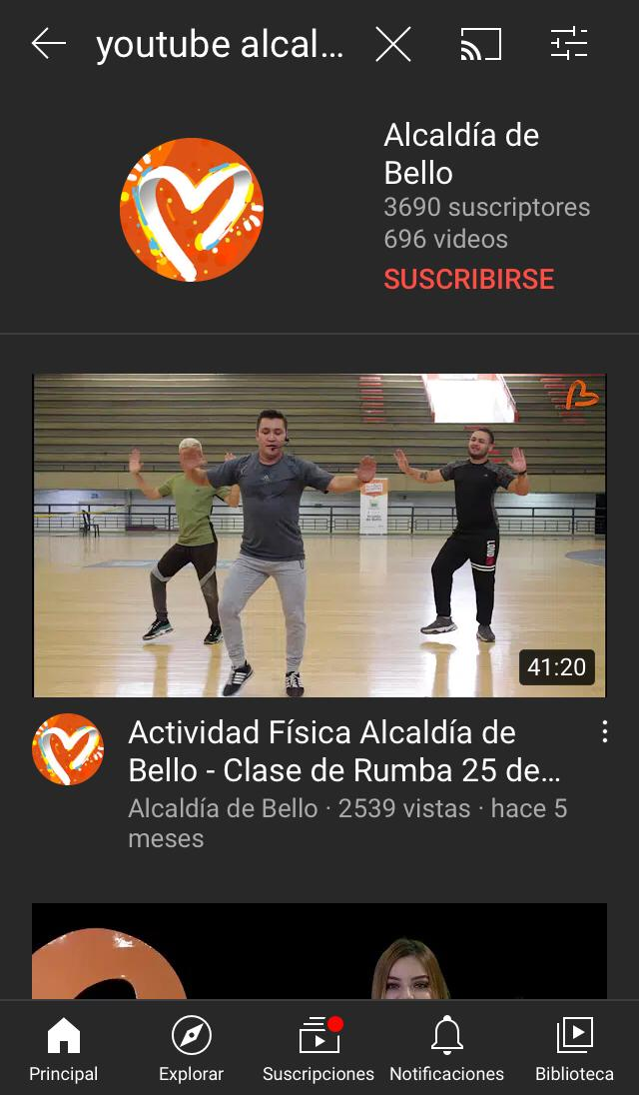
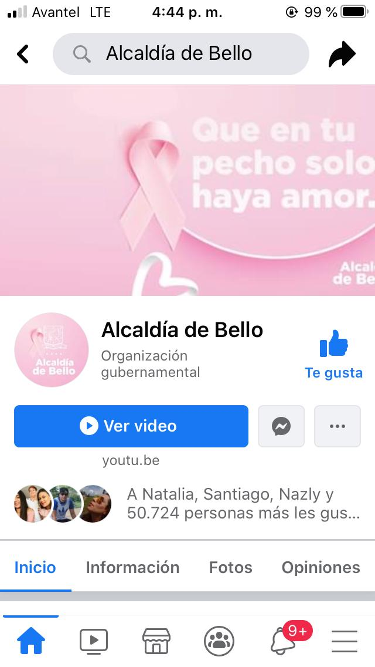
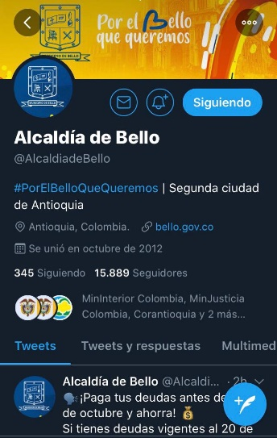
PROGRAMA
3.2.1 Gobierno eficiente, transparente y orientado a la gestión
Evidencias
Facebook
Twitter
Instagram
Youtube
#JuntosPodemos
Notes:
Código : F- GI--56 Versión:02 Fecha Aprobación :2020-01-13

Slide 9
PROGRAMA
3.2.1 Gobierno eficiente, transparente y orientado a la gestión
Canales:
Actividades gráficas y comunicacionales
6325 diseños, piezas e imágenes realizados:
Piezas Gráficas: en promedio por mes se han desarrollado 570 imágenes entre vallas, afiches, indumentaria, cumpleaños, fechas especiales, impresos, condolencias, invitaciones, convocatorias, banners y paginas web.Twitter:
646 piezas corporativas
80 campañas y conceptos de campaña
4263 Ecards
54 Ilustraciones
150 Insumos para animaciones
86 piezas para eventos entre lonas, escarapelas, carne, afiches, tarimas, pendones
32 Logos y submarcas
2 Manuales
68 Vallas
280 Tarjetas de cumpleaños
269 Web
300 Invitaciones
45 Libro y plegables
28 Souvenirs
10 Diseños en 3D
12 Intervenciones urbanísticas
Plan Estratégico de
Comunicaciones-
Política de Participación Ciudad
#JuntosPodemos

Slide 10
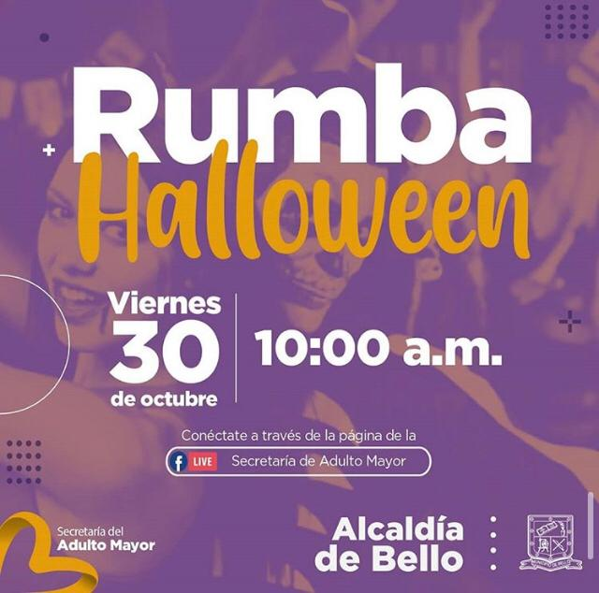
PROGRAMA
3.2.1 Gobierno eficiente, transparente y orientado a la gestión
Evidencias
#JuntosPodemos
Notes:
Código : F- GI--56 Versión:02 Fecha Aprobación :2020-01-13

Slide 11
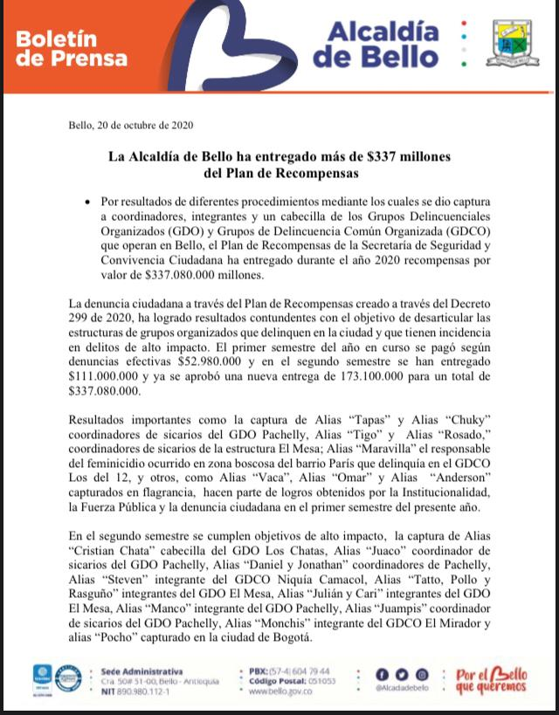
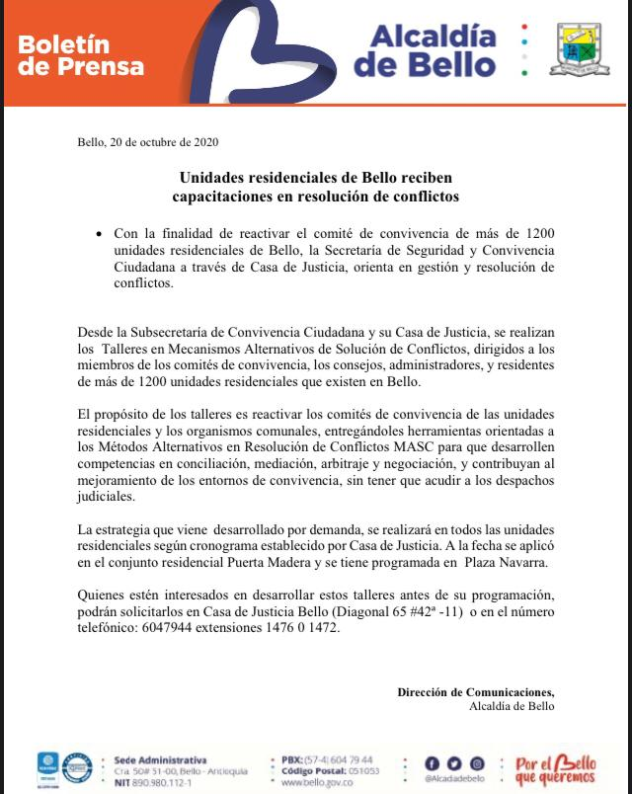
PROGRAMA
3.2.1 Gobierno eficiente, transparente y orientado a la gestión
Canales:
Plan de medios:
29 medios locales y regionales contratados para difusión del Plan de Desarrollo 2020-2023:
Radiales: 9
Televisión: 7
Prensa; 2
Digitales: 11
Boletines de prensa:
289 boletines redactados y enviados al Plan de Medios
92 boletines con información de COVID enviados hasta la fecha
Plan Estratégico de
Comunicaciones-
Política de Participación Ciudad
#JuntosPodemos

Slide 12
PROGRAMA
3.2.1 Gobierno eficiente, transparente y orientado a la gestión
INDICADOR DE PRODUCTO: Avance en la implementación de MIPG
Periodicidad del Indicador: Anual
Valor producto esperado al final del cuatrienio:
Valor producto esperado al final de la vigencia 2020: 26.960.000
FUENTE PRINCIPAL | VALOR PROYECTADO | OTRAS FUENTES (CUALES) | VALOR TOTAL PRODUCTO
Secretaría Planeación | $ 26.960.000 | ---- | 26.960.000
FUENTE PRINCIPAL
VALOR EJECUTADO
Otras Fuentes
(CUALES)
PRODUCTO
Relaciones Públicas - Política de Participación Ciudadana
Objetivo: Propiciar espacios de participación para involucrar a los ciudadanos y sectores estratégicos en la toma de decisiones.
Eventos protocolarios y estratégicos :
30 eventos atendidos durante el año:
Firma de 6 convenios con Corantioquia – Lanzamiento estrategia Cada Uno Un Árbol.
Reunión con el alcalde de Medellín, Daniel Quintero y representantes del Área Metropolitana.
Visita a Bello de la viceministra de Deportes, Lina María Barrero.
Reunión con la Agencia Nacional de Infraestructura (ANI) Y la Ministra de Transporte, Ángela María Orozco.
Visita a Bello de la Directora General del DPS, Susana Correa; Directora General del ICBF, Lina Arbeláez; Director General de la Unidad de Víctimas, Ramón Rodríguez.
DEPENDENCIAS CORRESPOSABLES
Todas las secretarías
#JuntosPodemos

Slide 13
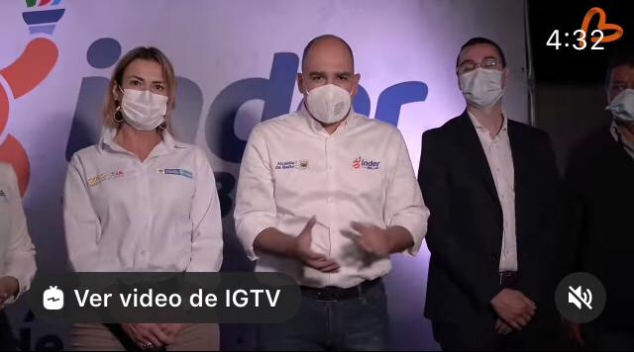
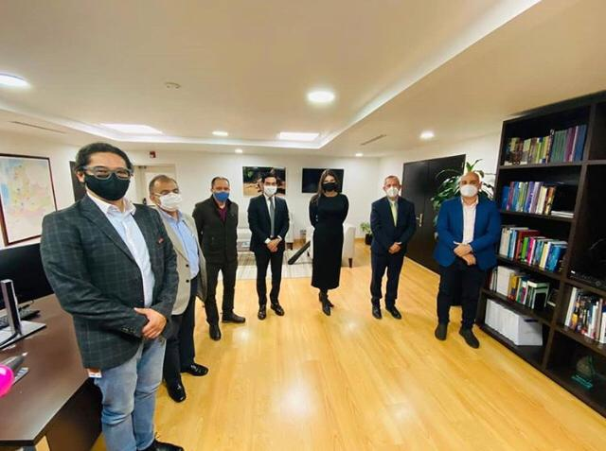
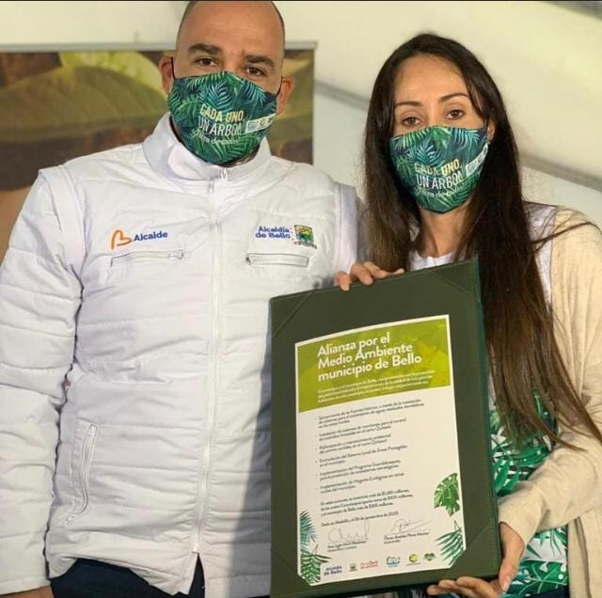
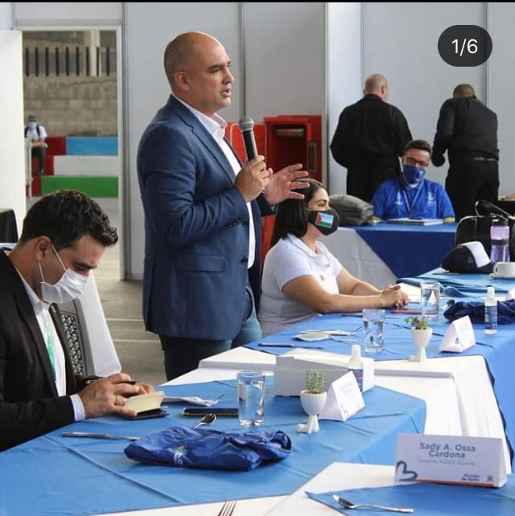
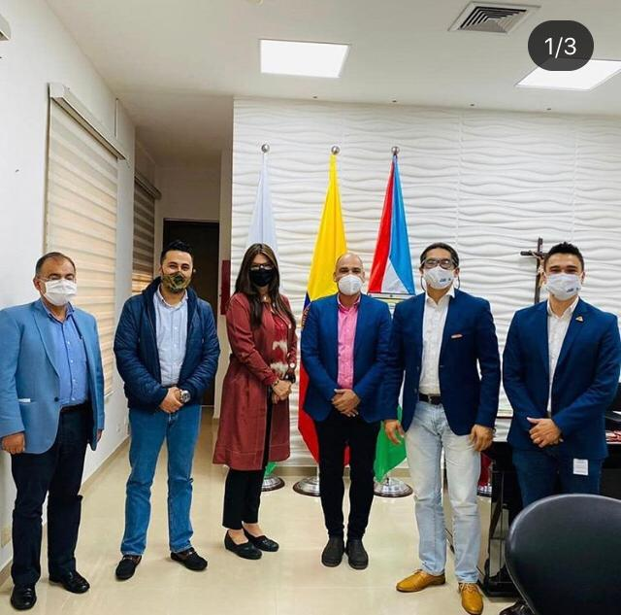
PROGRAMA
3.2.1 Gobierno eficiente, transparente y orientado a la gestión
Evidencias
#JuntosPodemos
Notes:
Código : F- GI--56 Versión:02 Fecha Aprobación :2020-01-13

Slide 14
PROGRAMA
3.2.1 Gobierno eficiente, transparente y orientado a la gestión
INDICADOR DE PRODUCTO: Avance en la implementación de MIPG
Periodicidad del Indicador: Anual
Valor producto esperado al final del cuatrienio:
Valor producto esperado al final de la vigencia 2020: 60.000.000
FUENTE PRINCIPAL | VALOR PROYECTADO | OTRAS FUENTES (CUALES) | VALOR TOTAL PRODUCTO
Secretaría Planeación | $ 60.000.000 | ---- | 60.000.000
FUENTE PRINCIPAL
VALOR EJECUTADO
Otras Fuentes
(CUALES)
PRODUCTO
Rendición de Cuentas -Política de Transparencia y Acceso a la Información Pública
Objetivo: En cumplimiento a los principios de Buen Gobierno, eficacia, eficiencia y transparencia, la actual Administración realiza Rendición de Cuentas.
La información de la Rendición de Cuentas primer año de gestión, se realizará en 7 comunas, según pactos del Plan de Desarrollo 2020-2023:
Pacto1: jueves 19 de noviembre
Pacto2: lunes 23 de noviembre
Pacto3: martes 24 de noviembre
Pacto4: miércoles 25 de noviembre
Pacto5: jueves 26 de noviembre
Pacto6: viernes 27 de noviembre
Pacto7: lunes 30 de noviembre
En el primer trimestre de la vigencia se entregó a la ciudadanía la revista “100 DÍAS DE GOBIERNO”
DEPENDENCIAS CORRESPOSABLES
Todas las secretarías
#JuntosPodemos

Slide 15
PROGRAMA
3.2.1 Gobierno eficiente, transparente y orientado a la gestión
INDICADOR DE PRODUCTO: Avance en la implementación de MIPG
Periodicidad del Indicador: Anual
Valor producto esperado al final del cuatrienio:
Valor producto esperado al final de la vigencia 2020: 703.260.132
FUENTE PRINCIPAL | VALOR PROYECTADO | OTRAS FUENTES (CUALES) | VALOR TOTAL PRODUCTO
Secretaría Planeación | $ 703.260.132 | ---- | 703.260.132
FUENTE PRINCIPAL
VALOR EJECUTADO
Otras Fuentes
(CUALES)
PRODUCTO
Estrategia de Comunicación y Dotación -Política de Participación Ciudadana
Objetivo:
Dotar con elementos estratégicos de logística las campañas comunicacionales en desarrollo de la Política de Participación Ciudadana.
Dotación logística para eventos internos y externo de la Administración “Por el Bello que Queremos”
Plenarias
Consejos de Gobierno
Actividades logísticas institucionales
DEPENDENCIAS CORRESPOSABLES
Todas las secretarías
#JuntosPodemos

Slide 16
PROGRAMA
3.2.1 Gobierno eficiente, transparente y orientado a la gestión
DEPENDENCIAS CORRESPOSABLES
Todas las secretarías
CON UNA FUENTE PRINCIPAL DE RECURSOS PROPIOS DISTRIBUIDA EN CINCO (5) RUBROS, EN LOS 314 DÍAS CORRESPONDIENTES AL AÑO 2020 SE TIENE UN PORCENTAJE DE EJECUCIÓN PRESUPUESTAL DEL 86.03%
#JuntosPodemos
Notes:
Código : F- GI--56 Versión:02 Fecha Aprobación :2020-01-13

Slide 17
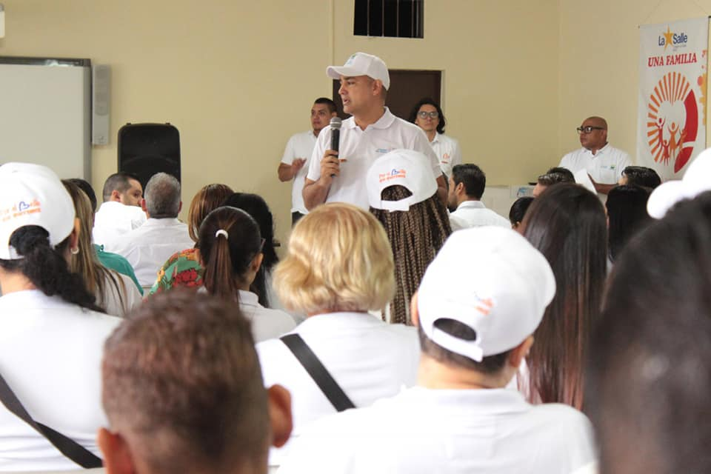
PROGRAMA
3.2.1 Gobierno eficiente, transparente y orientado a la gestión
Programación de dos jornadas de acercamiento a la comunidad en barrios y veredas (Alcalde en mi Barrio). Dependiendo de los avances de la emergencia sanitaria COVID 19 y la posibilidad de levantarse las diferentes medidas adoptadas por el Gobierno Nacional para mitigar la pandemia, se apropiará el recurso para el desarrollo de las jornadas, articulando todos los sectores de inversión de los PACTOS de Plan de Desarrollo ¨Por el Bello que Queremos 2020-2023¨-
DEPENDENCIAS CORRESPOSABLES
Todas las secretarías
Jornadas Alcalde en mi Barrio:
Se planea para el mes de diciembre del año en curso, realizar en el marco de las festividades navideñas, un Alcalde en su Barrio que además de ofertar servicios institucionales, promueva una navidad en casa.
#JuntosPodemos
Notes:
Código : F- GI--56 Versión:02 Fecha Aprobación :2020-01-13

